Slide 1
ΣfEE
Πώς θα προσελκύσει Κλινικές Μελέτες η Ελλάδα
Ιούλιος 2021

Slide 2
Το παρόν έργο αποσκοπεί στην καταγραφή της τρέχουσας Ερευνητικής Δραστηριότητας στην Ελλάδα και στην παρουσίαση βελτιωτικών δράσεων
Ενδείξεις Ανάγκης Διεξαγωγής της Μελέτης
Σύνοψη Έργου
Οι Κλινικές Μελέτες μπορούν να αποτελέσουν βασικό μοχλό για την ανάπτυξη της επιστήμης και της οικονομίας, ωστόσο η Ελλάδα υστερεί στον αριθμό κλινικών ερευνών όταν συγκρίνεται με χώρες της Ευρώπης που έχουν παρόμοιο μέγεθος
Σε σύγκριση με την Ελλάδα, η Ουγγαρία επενδύει 5 φορές περισσότερο, η Δανία 30 φορές περισσότερο και το Βέλγιο επενδύει 70 φορές περισσότερο σε φαρμακευτική Έρευνα & Ανάπτυξη
Ο ΣfEE αναγνωρίζει την υπάρχουσα υποδομή στο ελληνικό σύστημα (υψηλός αριθμός νοσοκομείων & ιατρών, ευνοϊκό φορολογικό καθεστώς), ωστόσο η Ελλάδα υστερεί σε κλινική ερευνητική δραστηριότητα
Ο ΣfEE έχει προσδιορίσει τις περιοχές προς ανάλυση που ειναι η “ευαισθητοποίηση/δραστηριοποίηση” του νοσοκομείου (υπάρχει έλλειψη οικονομικών κινήτρων για τα νοσοκομεία) και η βελτίωση της διαδικασίας επιλογής των ασθενών
Καταγραφή της τρέχουσας κατάστασης και εντοπισμός των περιοχών προς βελτίωση
1
Παρουσίαση προτάσεων βασισμένων σε “καλές πρακτικές” και πρωτοβουλίες που έχουν εφαρμοστεί σε άλλες Ευρωπαϊκές χώρες
2
Ανάδειξη της αξίας της Κλινικής Έρευνας στην ανάπτυξη και την οικονομία
3
Sources: trialsitenews.com, EFPIA

Slide 3
Περιεχόμενα
Υφιστάμενη κατάσταση των Κλινικών Μελετών
Προτάσεις
Η Αξία των Κλινικών Μελετών
Παράρτημα Α: Ευρωπαϊκές «καλές πρακτικές»
Παράρτημα Β: Ευρωπαϊκά παραδείγματα

Slide 4
Η επισκόπηση της υφιστάμενης κατάστασης των Κλινικών Δοκιμών στην Ελλάδα πραγματοποιήθηκε αναλύοντας τέσσερις βασικούς άξονες
Επισκόπηση της υφιστάμενης κατάστασης και περιοχές προς βελτίωση που εντοπίστηκαν
Διαδικασία επιλογής ασθενών
Κανονιστικό πλαίσιο και διαδικασίες
01
03
Επίπεδο εκπαίδευσης διοικητικού και οικονομικού προσωπικού των νοσοκομείων
Κίνητρα για επενδύσεις σε Έρευνα & Ανάπτυξη και ψηφιοποίηση των υποδομών
02
04

Slide 5
Η επιλογή ασθενών στις Κλινικές Μελέτες είναι μείζονος σημασίας - στην Ελλάδα η ενημέρωση και συμμετοχή του πληθυσμού είναι περιορισμένη
01 Διαδικασία επιλογής ασθενών
Υφιστάμενη κατάσταση επιλογής ασθενών στις Κλινικές Μελέτες
1
Ανεπαρκείς συμμετοχές
Ένας μεγάλος αριθμός Κλινικών Μελετών ξεκινούν, αποτυγχάνοντας στη συνέχεια να πετύχουν τον κατάλληλο αριθμό συμμετοχών
2
Έλλειψη διαδικτυακής πλατφόρμας
Δεν υπάρχει ειδική πλατφόρμα ή κάποια δημόσια ιστοσελίδα όπου να διαφημίζεται η Κλινική Έρευνα
3
Έλλειψη καναλιών επικοινωνίας
Δεν υπάρχουν κανάλια επικοινωνίας και εκπαίδευσης, συνέδρια ή άλλες ενημερωτικές δραστηριότητες, που θα μπορούσαν να εξαλείψουν τις προκαταλήψεις σχετικά με τις προσδοκίες και τις παρενέργειες των Κλινικών Μελετών
4
Ανεπαρκής ενημέρωση/ ευαισθητοποίηση του πληθυσμού
Το κοινό δεν είναι επαρκώς ενημερωμένο όσον αφορά στη σημασία και στην αξία των Κλινικών Μελετών
!
Η γνώση είναι ο πιο κρίσιμος παράγοντας στην προσπάθεια προσέλκυσης συμμετεχόντων
Οι Κλινικές Μελέτες και η ανάπτυξη σχετικών προϊόντων έχουν προβληθεί στο κοινό εξαιτίας του COVID-19, οπότε αυτό μπορεί να συμβάλλει από μόνο του στην ευαισθητοποίηση του πληθυσμού
Πηγές: Digitalization of Clinical Trials, στοιχεία από τον πελάτη

Slide 6
Υπάρχει περιορισμένο εξειδικευμένο νοσοκομειακό προσωπικό και δεν πραγματοποιούνται προγράμματα ειδικής εκπαίδευσης
02 Επίπεδο εκπαίδευσης διοικητικού και οικονομικού προσωπικού των νοσοκομείων
Περιορισμένο εξειδικευμένο προσωπικό στα νοσοκομεία
1
Περιορισμένο εξειδικευμένο προσωπικό στα νοσοκομεία που να εργάζεται στον τομέα των Κλινικών Μελετών
2
Έλλειψη εξειδικευμένης εκπαίδευσης του διοικητικού προσωπικού των νοσοκομείων
3
Ασάφεια σχετικά με τις ευθύνες/ αρμοδιότητες του εμπλεκόμενου διοικητικού προσωπικού στα νοσοκομεία
Σε σχετική έρευνα που πραγματοποιήθηκε σε νοσοκομεία, 44% των ερευνητών σημείωσαν την έλλειψη προσωπικού που να ασχολείται αποκλειστικά με τις Κλινικές Μελέτες, τονίζοντας την ανάγκη εξειδίκευσης του προσωπικού
Παράλληλα, η έλλειψη εκπαίδευσης του αρμόδιου διοικητικού προσωπικού έχει ως αποτέλεσμα να μην λαμβάνονται πρωτοβουλίες σχετικά με την υποστήριξη/ διεξαγωγή Κλινικών Μελετών
Σύμφωνα με τον ΟΟΣΑ «η εκπαίδευση, η κατάρτιση και η υποδομή που απαιτούνται για τις ακαδημαϊκές Κλινικές Μελέτες αποτελούν βασικούς παράγοντες επιτυχίας της κλινικής έρευνας»
Πηγή: medi mark survey

Slide 7
Το περιβάλλον των Κλινικών Μελετών αντιμετωπίζει χρονοβόρες διαδικασίες, ενώ το διεθνές ρυθμιστικό πλαίσιο αντιμετωπίζει ζητήματα εφαρμογής
03 Διοικητικό πλαίσιο και διαδικασίες
Διαδικασίες
1
Μεγάλοι χρόνοι εκκίνησης/ χρονοβόρες διαδικασίες στα νοσοκομεία
Ρυθμιστικό Πλαίσιο
1
Διάσπαση στην πλήρη εκτέλεση των συμβάσεων των Κλινικών Μελετών
2
Μη εξορθολογισμένη υλοποίηση της τοπικής νομοθεσίας
2
Τα Νοσοκομεία είτε δεν υιοθετούν είτε παρερμηνεύουν την Ελληνική νομοθεσία με αποτέλεσμα να δημιουργείται σύγχυση ή καθυστέρηση στη διαδικασία για τους ερευνητές και τους Χορηγούς
3
Έλλειψη μητρώων και αρχείων για τις διεξαγόμενες ΚΜ
4
Δεν υπάρχουν γραφεία ΚΜ στα νοσοκομεία
Το ίδιο ευρωπαϊκό πλαίσιο σχετικά με τις Κλινικές Μελέτες ισχύει και στην Ελλάδα (EU Directive 2001/20/EC, Regulation EU No 536/2014, local legislation)
5
Η Διοίκηση των νοσοκομείων δεν έχει κίνητρα να διεξάγει ΚΜ, επειδή τα έσοδα που δημιουργούνται αφαιρούνται από τον προϋπολογισμό τους
Τα αποτελέσματα έρευνας που πραγματοποιήθηκε σε νοσοκομεία σχετικά με τις διαδικασίες και το ρυθμιστικό πλαίσιο των Κλινικών Μελετών κατέληξε σε παρόμοια συμπεράσματα:
37% του ερευνητικού προσωπικού ανέφερε πως υπάρχει γραφειοκρατία και χρονοβόρες διαδικασίες
22% του ερευνητικού προσωπικού ανέφερε πως δεν υπάρχουν οι κατάλληλες υποδομές μέσα στα νοσοκομεία (π.χ. Γραφεία Κλινικών Μελετών)
48% του οικονομικού προσωπικού ανέφερε πως υπάρχει έλλειψη υποδομών για Κλινικές Μελέτες
22% του οικονομικού προσωπικού ανέφερε πως δεν υπάρχουν διαδικασίες για έλεγχο των εσόδων από τις Κλινικές Μελέτες
19% του οικονομικού προσωπικού ανέφερε πως δεν υπάρχουν σχετικά συστήματα παρακολούθησης
Πηγή: medi mark survey

Slide 8
Παρά τη μεγάλη σημασία των Κλινικών Μελετών, η Ελλάδα υστερεί στον τομέα της κλινικής έρευνας…
04 Κίνητρα για επενδύσεις σε Έρευνα & Ανάπτυξη και ψηφιοποίηση των υποδομών
Επενδύσεις στην Έρευνα & Ανάπτυξη στον Φαρμακευτικό κλάδο στην Ευρώπη (2018, εκ. €)
7,815
Παρά τη θετική στάση σχετικά με τις κλινικές μελέτες και τη σημασία τους:
Οι φαρμακευτικές εταιρείες το 2018 στην Ευρώπη επένδυσαν ~36 δισ. € σε Ε&Α, ενώ οι επενδύσεις στην Ελλάδα ήταν μόνο 51 εκ. €
Η μέση δαπάνη σε Ε&Α στο φαρμακευτικό κλάδο στην Ευρώπη ήταν 1.45 εκ. €
Οι επενδύσεις της Ελλάδας σε Ε&Α αποτελούν το 0.1% των συνολικών επενδύσεων της Ευρώπης και είναι από τις χαμηλότερες στην Ευρώπη
Το 2017, το 37% του συνολικού αριθμού κλινικών/νοσοκομείων στην Ελλάδα πραγματοποίησε Κλινικές Μελέτες
6,010
5,045
4,451
3,570
Χαμηλές δαπάνες σε Έρευνα & Ανάπτυξη
1,650
1,629
1,147
1,104
Ø 1,449
Γερμανία
Ουγγαρία
Ελβετία
Γαλλία
Βέλγιο
Ιταλία
Δανία
Ισπανία
Σουηδία
Ρωσία
Ολλανδία
Πολωνία
Ιρλανδία
Αυστρία
Φινλανδία
Σλοβενία
Νορβηγία
Πορτογαλία
Τουρκία
Κύπρος
Ρουμανία
Ελλάδα
Κροατία
Ηνωμένο Βασίλειο
Τσεχία
Πηγή: The Pharmaceutical Market in Greece

Slide 9

…και παράλληλα παρουσιάζει έλλειψη μοντέρνου, ψηφιοποιημένου εξοπλισμού και σύγχρονων πληροφοριακών συστημάτων και υποδομών στα νοσοκομεία
04 Κίνητρα για επενδύσεις σε Έρευνα & Ανάπτυξη και ψηφιοποίηση των υποδομών
Η κρίση της πανδημίας δημιούργησε μια τεράστια προσπάθεια ανάπτυξης συστημάτων πληροφοριών και εκμετάλλευσης του διαδικτύου. Στην Ελλάδα, εντούτοις:
Εξακολουθεί να γίνεται χρήση απαρχαιωμένων διαδικασιών στην Κλινική Έρευνα
Υπάρχει έλλειψη ψηφιακών ιατρικών αρχείων και τα νοσοκομειακά συστήματα δεν είναι διασυνδεδεμένα
Παρά τους στατιστικούς δείκτες ηλεκτρονικής διακυβέρνησης που δείχνουν βελτίωση στις υποδομές πληροφορικής της Ελλάδας, υπάρχουν ακόμη πολλά περιθώρια βελτίωσης
Στην Ελλάδα εκλείπει ο εκσυγχρονισμένος νοσοκομειακός εξοπλισμός και οι ψηφιακές υποδομές
Πηγή: Using open source technology to virtually implement a patient recruitment system for COVID-19 clinical research and disease monitoring in Greece

Slide 10
Περιεχόμενα
Υφιστάμενη κατάσταση των Κλινικών Μελετών
Προτάσεις
Η Αξία των Κλινικών Μελετών
Παράρτημα Α: Ευρωπαϊκές «καλές πρακτικές»
Παράρτημα Β: Ευρωπαϊκά παραδείγματα

Slide 11
Προτείνονται συγκεκριμένες στρατηγικές πρωτοβουλίες σε τέσσερις τομείς με σκοπό να εφαρμοστούν από τις αρμόδιες αρχές της Υγείας
Προτάσεις βάσει των Ευρωπαϊκών «Καλών Πρακτικών»
Βασικές στρατηγικές πρωτοβουλίες για την αντιμετώπιση των περιορισμών και την προώθηση των Κλινικών Μελετών στην Ελλάδα
Βελτίωση διαδικασιών επιλογής ασθενών
Παροχή εξειδικευμένης εκπαίδευσης στο προσωπικό των νοσοκομείων
Απλοποίηση ρυθμιστικού πλαισίου και διαδικασιών
Θέσπιση κινήτρων για επενδύσεις και ψηφιοποίηση των υποδομών
1
2
3
4
Ανάπτυξη ενός κεντρικού σημείου για πρόσβαση σε πληροφορίες
Διοργάνωση διαφημιστικών εκστρατειών
Ενίσχυση και επένδυση σε εκπαιδευτικά προγράμματα
Δημιουργία γραφείων που να αφορούν αποκλειστικά σε Κλινικές Μελέτες μέσα στα σχετικά κέντρα
Δημιουργία οικονομικών κινήτρων για τα νοσοκομεία
Θέσπιση φορολογικών κινήτρων για τους ενδιαφερόμενους για αύξηση επενδύσεων σε Ε&Α
Βελτίωση των ψηφιακών υποδομών
Προώθηση καινοτομιών και ψηφιοποίησης

Slide 12




Εστιάζοντας στην σημασία πρόσβασης σε καινοτόμες θεραπείες μπορεί να βελτιωθεί η διαδικασία συμμετοχής/ επιλογής ασθενών
1
2
3
4
Περιοχή προς βελτίωση
Δράσεις
Χώρες που έχουν υλοποιήσει παρόμοιες δράσεις
Διαδικασία επιλογής ασθενών
Δημιουργία μιας δημόσιας ανεξάρτητης πλατφόρμας ενημέρωσης των ασθενών σχετικά με τις Κλινικές Μελέτες στην Ελλάδα - αυτό μπορεί επίσης να αποτελέσει εργαλείο για την αρχική επιλογή ασθενών σε ορισμένες μελέτες
Βελτίωση της πρόσβασης των ασθενών σε πληροφορίες σχετικά με την πιθανή συμμετοχή τους σε καινοτόμες θεραπείες
Διεξαγωγή ενημερωτικών εκστρατειών για τους ασθενείς σχετικά με τις Κλινικές Μελέτες, με στόχο την ευαισθητοποίηση των ασθενών και τη δημιουργία ενός θετικού περιβάλλοντος σχετικά με τις κλινικές μελέτες
Δημιουργία ψηφιακών καναλιών δήλωσης συμμετοχής και ευαισθητοποίησης του κοινού, χρήση μέσων όπως το Facebook, το Instagram και το Google, αλλά και μέσω πιο παραδοσιακών μεθόδων, όπως ο τύπος, η τηλεόραση και το ραδιόφωνο
Πηγές: pharmavoice.com, pubmed.ncbi.nlm.nih.gov, nihr.ac.uk

Slide 13
Η εκπαίδευση του προσωπικού, των αρμόδιων φορέων και των Επιτροπών Δεοντολογίας θα αυξήσει τον αριθμό των εξειδικευμένων επαγγελματιών
1
2
3
4
Περιοχή προς βελτίωση
Δράσεις
Χώρες που έχουν υλοποιήσει παρόμοιες δράσεις
Εκπαίδευση προσωπικού νοσοκομείων
Κέντρα διεξαγωγής & προσωπικό Κλινικών Μελετών
Στόχευση στο να αυξηθούν οι συμμετοχές σε μετεκπαιδευτικά προγράμματα σχετικά με τις Κλινικές Μελέτες (π.χ. Κλινική και Βιομηχανική Φαρμακολογία - Κλινική Τοξικολογία του τμήματος Ιατρικής του ΑΠΘ)
Κινητοποίηση Διδακτορικών φοιτητών να ασχοληθούν με την κλινική έρευνα
Δημιουργία εκπαιδευτικών προγραμμάτων και σεμιναρίων με εξειδικευμένη θεματολογία σχετική με την επιτυχή διεξαγωγή Κλινικών Μελετών
Δημιουργία μιας διαδικτυακής πλατφόρμας/ δικτύου μέσω του οποίου το ερευνητικό προσωπικό του φαρμακευτικού κλάδου θα μπορεί να συνεργαστεί, να συζητήσει και να δημιουργήσει ένα δίκτυο σχετικά με την Κλινική Έρευνα
Αρμόδιες Αρχές και Επιτροπές Δεοντολογίας
Παροχή εκπαιδεύσεων που θα προσφέρουν σχετική εξειδίκευση στους αρμοδίους (ηθική, αξιολόγηση πρωτοκόλλου κλπ.)
Πηγές: Clinical Trials in Poland – Key Challenges, docmed.gr, Clinical Research Footprint and Strategic Plan to Promote Clinical Trials in Belgium, Recent developments on clinical trials in Belgium

Slide 14
Η ανάπτυξη σαφών προτύπων, κανονισμών και κατευθυντήριων γραμμών μπορεί να θέσει τα θεμέλια για ένα ελκυστικό κανονιστικό πλαίσιο
1
2
3
4
Περιοχή προς βελτίωση
Δράσεις
Χώρες που έχουν υλοποιήσει παρόμοιες δράσεις
Ρυθμιστικό πλαίσιο και διαδικασίες
Προώθηση μιας εναρμονισμένης εφαρμογής της νομοθεσίας
Δημιουργία ενός κεντρικού σημείου πρόσβασης για ερωτήσεις που αφορούν στο κανονιστικό πλαίσιο
Προώθηση της συνεργασίας μεταξύ βιομηχανίας, ακαδημαϊκού τομέα και δημοσίων αρχών
Οργάνωση γραφείων ή σημείων επαφής μέσα στα νοσοκομεία που να αφορούν αποκλειστικά στις Κλινικές Μελέτες
Θέσπιση δεικτών/ μετρήσιμων στόχων για την παρακολούθηση της απόδοσης των νοσοκομείων στις Κλινικές Μελέτες
Πηγές: Clinical Trials in Poland – Key Challenges, docmed.gr, Clinical Research Footprint and Strategic Plan to Promote Clinical Trials in Belgium, Recent developments on clinical trials in Belgium

Slide 15
Η θέσπιση ενός ευνοϊκότερου περιβάλλοντος διεξαγωγής ΚΜ θα μπορούσε να προσελκύσει φαρμακευτικές εταιρείες και πιθανούς επενδυτές
1
2
3
4
Περιοχή προς βελτίωση
Δράσεις
Χώρες που έχουν υλοποιήσει παρόμοιες δράσεις
Επενδύσεις και ψηφιοποίηση υποδομών
Φορολογικά κίνητρα
Δημιουργία ενός πιο ευνοϊκού περιβάλλοντος θεσπίζοντας νέες φορολογικές πολιτικές
Ισχυρότερη «προώθηση» της χώρας (π.χ. μέσω της προβολής του ακαδημαϊκού και ιατρικού δυναμικού)
Ψηφιακές υποδομές
Δημιουργία μιας ψηφιακής βάσης δεδομένων με φακέλους ασθενών (ηλεκτρονικά αρχεία υγείας)
    Άμεση υλοποίηση της παραπάνω καινοτομίας κάνοντας χρήση των υφιστάμενων φακέλων ασθενών (συλλογή των υφιστάμενων αρχείων σε μια ενοποιημένη βάση δεδομένων)
Χρήση συστημάτων Τεχνητής Νοημοσύνης για την διαχείριση μεγάλων όγκων δεδομένων ασθενών
Πηγή: Clinical Research Footprint and Strategic Plan to Promote Clinical Trials in Belgium

Slide 16
Περιεχόμενα
Υφιστάμενη κατάσταση των Κλινικών Μελετών
Προτάσεις
Η Αξία των Κλινικών Μελετών
Παράρτημα Α: Ευρωπαϊκές «καλές πρακτικές»
Παράρτημα Β: Ευρωπαϊκά παραδείγματα

Slide 17
Η παρέμβαση στις προαναφερθείσες περιοχές δύναται να αντιστρέψει τη σημερινή κατάσταση, μετατρέποντας την Ελλάδα σε Κέντρο διεξαγωγής ΚΜ
Η Αξία των Κλινικών Μελετών
Ενδεικτικό σενάριο
~34.0 δισ. € επενδύσεις ετησίως σε Έρευνα & Ανάπτυξη στον φαρμακευτικό κλάδο στην Ευρώπη
Ο πληθυσμός της Ελλάδας αποτελεί το ~1.5% του συνολικού πληθυσμού της Ευρώπης
Εάν από τη συνολική δαπάνη σε Ε&Α στο φαρμακευτικό κλάδο που πραγματοποιείται στην Ευρώπη, το 1.5% επενδυόταν στην Ελλάδα, αυτό θα σήμαινε 0.5 δισ. € σε επενδύσεις στις Κλινικές Μελέτες
34.0
0.5
33.4
GR
EU (excl. GR)
Επενδύσεις 0.5 δισ. € σε Έρευνα & Ανάπτυξη στο φαρμακευτικό κλάδο αναμένεται να οδηγήσουν σε:
1 δισ. € αύξηση του ΑΕΠ
180 εκ. € έσοδα από φόρους
23 χιλ. νέες θέσεις εργασίας
Δημιουργία πληθώρας θέσεων εργασίας (π.χ. θέσεις νοσοκόμων, ιατρών)
Μείωση της ανεργίας
Πρόσθετες πηγές χρηματοδότησης των νοσοκομείων
Μείωση του κόστους εφόσον ο Χορηγός αναλαμβάνει την κάλυψη του κόστους
Φορολογικές εισφορές
Πηγές: efpia.eu, 8th Clinical Research Conference

Slide 18
Περιεχόμενα
Υφιστάμενη κατάσταση των Κλινικών Μελετών
Προτάσεις
Η Αξία των Κλινικών Μελετών
Παράρτημα Α: Ευρωπαϊκές «καλές πρακτικές»
Παράρτημα Β: Ευρωπαϊκά παραδείγματα

Slide 19
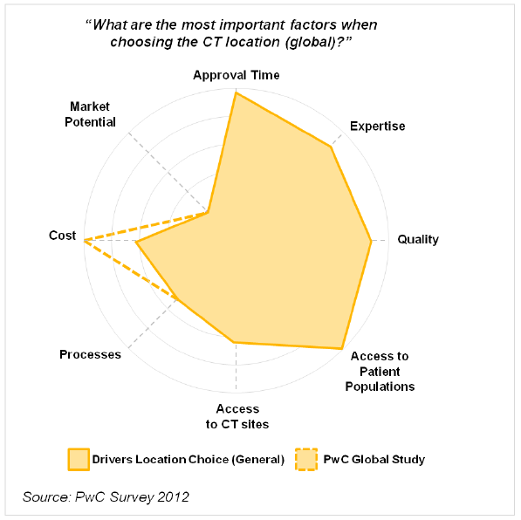
Λαμβάνοντας υπόψη τις βασικές παραμέτρους επιλογής του τόπου διεξαγωγής μιας Κλινικής Μελέτης…
Βασικότερες παράμετροι στην επιλογή του τόπου διεξαγωγής μιας ΚΜ
Παγκόσμιες παράμετροι για την επιλογή τόπου διεξαγωγής ΚΜ
Χρόνος έγκρισης
Η απόφαση σχετικά με την επιλογή της τοποθεσίας διεξαγωγής μιας Κλινικής Μελέτης επηρεάζεται από παράγοντες όπως ο χρόνος, το κόστος, η εμπειρία, η ποιότητα, οι διαδικασίες, η πρόσβαση σε ασθενείς, η πρόσβαση σε κέντρα ΚΜ και οι δυνατότητες της αγοράς:
Ο χρόνος έγκρισης, το κόστος και η πρόσβαση σε ασθενείς αποτελούν βασικούς παράγοντες για την επιλογή του τόπου διεξαγωγής μιας ΚΜ
Η ποιότητα και η εμπειρία επίσης επηρεάζουν σημαντικά την απόφαση
Η διαδικασία έγκρισης και η πρόσβαση σε κέντρα ΚΜ είναι λιγότερο σημαντικοί παράμετροι, σε σχέση με τους παραπάνω
Οι δυνατότητες της αγοράς είναι ο λιγότερο σημαντικός παράγοντας για επιλογή τοποθεσίας σε σχέση με όσους αναφέρθηκαν
Δυνατότητες της αγοράς
Εμπειρία
Κόστος
Ποιότητα
Διαδικασίες
Πρόσβαση σε ασθενείς
Πρόσβαση σε κέντρα διεξαγωγής ΚΜ
Παράμετροι για επιλογή τοποθεσίας (γενικά)
Παγκόσμια έρευνα της PwC
Πηγή: Έρευνα της PwC

Slide 20
…τέσσερις χώρες, οι οποίες έχουν δημιουργήσει ένα ελκυστικό περιβάλλον ΚΜ υλοποιώντας στρατηγικές δράσεις, επιλέχθηκαν ως σημεία αναφοράς
Έγινε επιλογή τεσσάρων ευρωπαϊκών χωρών, οι οποίες έχουν υλοποιήσει μεταρρυθμίσεις στον τομέα των Κλινικών Μελετών
Εντοπίστηκαν οι «καλές πρακτικές» και η υφιστάμενη κατάσταση των χωρών αυτών
Ηνωμένο Βασίλειο
Δανία
Βέλγιο
Ουγγαρία
Δαπάνες σε Ε&Α στο φαρμακευτικό κλάδο (2014 & 2018, εκ. €)
+4%
Το Ηνωμένο Βασίλειο είναι μία από τις χώρες με τις μεγαλύτερες επενδύσεις σε Ε&Α στο φαρμακευτικό κλάδο στην Ευρώπη και έχει καταφέρει από το 2014 να πετύχει περαιτέρω αύξηση των επενδύσεών του
Το Βέλγιο και η Ουγγαρία κατάφεραν σχεδόν να διπλασιάσουν τις επενδύσεις τους στη φαρμακευτική έρευνα κατά την περίοδο 2014-2018
Οι επενδύσεις της Ελλάδας σε Ε&Α είναι από τις χαμηλότερες στην Ευρώπη και έχουν σημειώσει περαιτέρω 36% μείωση (30 εκ. €) από το 2014 ως το 2018
4,868
5,045
+46%
3,570
+12%
2,453
1,453
1,629
+53%
-36%
Ηνωμένο Βασίλειο
Δανία
Βέλγιο
Ουγγαρία
Ελλάδα
2014
2018
Πηγή: EFPIA

Slide 21
Η προώθηση των Κλινικών Μελετών στο Ηνωμένο Βασίλειο έχει ευαισθητοποιήσει τον γενικό πληθυσμό σχετικά με την κλινική έρευνα…
Πρωτοβουλίες
Αποτελέσματα
Ίδρυση ενός οργανισμού για την ανάπτυξη και προώθηση κλινικών μελετών, υποστηρίζοντας κλινική έρευνα, ιδίως αυτής με διακρατική σημασία
Ο οργανισμός διεξάγει ενημερωτικές εκστρατείες για ασθενείς σχετικά με κλινικές μελέτες, οι οποίες στοχεύουν στην ευαισθητοποίησή τους και στην δημιουργία ενός θετικού κλίματος ώστε να μπορούν να θέτουν ερωτήσεις και να λάβουν μέρος σε κλινικές μελέτες (εκστρατεία «OK to ask»)
Αύξηση συμμετοχής ασθενών
Μεγαλύτερα κίνητρα για τους ασθενείς να εμπλακούν με τις κλινικές μελέτες, σε σχέση με τις πιο ώριμες αγορές της Δυτικής Ευρώπης
Πρόσβαση σε ασθενείς συγκεκριμένων θεραπευτικών περιοχών
Θέσπιση του Εθνικού Ινστιτούτου Έρευνας για την Υγεία (National Institute for Health Research - NIHR)
Το Εθνικό Ινστιτούτο Έρευνας για την Υγεία συνδέει life science εταιρίες με ασθενείς που επιθυμούν να βοηθήσουν στη διαμόρφωση, εξέλιξη και βελτίωση του σχεδιασμού της κλινικής έρευνας
Προώθηση της ευαισθητοποίησης του κοινού σχετικά με τις τυχαιοποιημένες κλινικές μελέτες, κάνοντας χρήση των μέσων ενημέρωσης («Get Randomized» campaign in Scotland)
Οι διαφημίσεις στην τηλεόραση, το ραδιόφωνο και τις εφημερίδα ανέδειξε κορυφαίους κλινικούς ερευνητές, γενικούς ιατρούς και ασθενείς, οι οποίοι ενημέρωσαν το κοινό για τη σημασία των τυχαιοποιημένων κλινικών μελετών (Randomised Clinical Trials)
Στην καμπάνια “Get Randomized” στη Σκωτία, 56.7% του δείγματος θυμήθηκε να έχει ακούσει ή δει διαφημίσεις σχετικά με τις Κλινικές Μελέτες, σε σχέση με το ποσοστό πριν την έρευνα, το οποίο ήταν 14.8%
Πηγές: pubmed.ncbi.nlm.nih.gov, nihr.ac.uk

Slide 22
…και μετρώντας την αποδοτικότητα, μέσω δεικτών, έχει επιτευχθεί ένας πιο αποτελεσματικός τρόπος διεξαγωγής Κλινικών Μελετών
Πρωτοβουλίες
Αποτελέσματα
Σύνδεση της απόδοσης της Διοίκησης με δείκτες, όπως:
Χρόνος από την υποβολή ως την έγκριση
Ποσοστό των τελικών βάσεων δεδομένων που υλοποιήθηκαν εντός χρονοδιαγράμματος
Ποσοστό μελετών που ολοκληρώθηκαν
Έγκαιρη εγγραφή ασθενών
Ποσοστό ασθενών που εγκαταλείπουν την ΚΜ
Ποσοστό μελετών που καταλήγουν σε κρίσιμα ευρήματα
Οι δείκτες που συνδέονται με στρατηγικούς στόχους μετρούν την απόδοση της Διοίκησης, παρέχουν ασφάλεια στους ενδιαφερόμενους και βοηθούν στη συνεχή βελτίωση
Οι λειτουργικοί δείκτες και οι αναφορές (reports) επιτρέπουν την αποτελεσματική διαχείριση της απόδοσης του προσωπικού
Η χρήση μετρήσιμων δεικτών παρέχει πληροφορίες σχετικά με την απόδοση σε ερευνητές και στην ευρύτερη ερευνητική κοινότητα
Διεθνείς έρευνες έχουν δείξει πως οι δείκτες απόδοσης(KPIs) έχουν πολλαπλά οφέλη:
!
Οφέλη σε εσωτερικές λειτουργίες:
Προσδιορισμός πιθανών περιοχών προς βελτίωση
Προσδιορισμός πιθανών αλλαγών στην κατανομή των πόρων
Επίτευξη ενός πιο αποτελεσματικού τρόπου διαμοιρασμού φόρτου εργασίας μεταξύ των ομάδων
Θέσπιση κριτηρίων απόδοσης
Οφέλη για τον καθορισμό της σχέσεις με το χορηγό:
Προσδιορισμός περιοχών με ισχυρά ανταγωνιστικά πλεονεκτήματα
Προσδιορισμός της δυνατότητας συμπλήρωσης ερωτηματολογίων σκοπιμότητας με πραγματικά δεδομένα
Πηγές: hra.nhs.uk, advarra.com

Slide 23
Η Δανία έχει εφαρμόσει καινοτόμες δράσεις, όπως την ενθάρρυνση της συνεχούς εκπαίδευσης και τη θέσπιση του «NEXT»…
Πρωτοβουλίες
Αποτελέσματα
Συνεργασία της Δανικής Ένωσης Φαρμακευτικής Βιομηχανίας με την Atrium, για τη δημιουργία ενός ιστότοπου που προσφέρει μια σειρά εκπαιδευτικών προγραμμάτων σχετικά με την κλινική έρευνα
Ανάπτυξη μιας διαδικτυακής πλατφόρμας, όπου το προσωπικό που εμπλέκεται στις Κλινικές Μελέτες (φοιτητές, γιατροί, ερευνητές) μπορεί να παρακολουθήσει εκπαιδευτικά προγράμματα και να επεκτείνει τις δεξιότητες και τις γνώσεις του
Ένωση της βιομηχανίας, των κορυφαίων κλινικών ιατρών, των ρυθμιστικών υπηρεσιών, των εμπλεκόμενων υπουργείων και των οργανώσεων ασθενών. Τα πολλαπλά οφέλη απευθύνονται σε:
Ασθενείς: Πρόσβαση σε νέες θεραπείες, δυνατότητα εξατομικευμένης θεραπείας, συμμετοχή στη διαδικασία ανάπτυξης φαρμάκων
Βιομηχανία: Εύκολη πρόσβαση σε εξαιρετικά ερευνητικά περιβάλλοντα στη Δανία, σε Κλινικές Μελέτες που διεξάγονται με ταχείς ρυθμούς, πρόσβαση σε υγειονομικά δεδομένα, στενότερη συνεργασία δημόσιου-ιδιωτικού τομέα
Σύστημα υγειονομικής περίθαλψης: Επαφή με νέες ιατρικές θεραπείες, εκπαίδευση του προσωπικού, αυξημένες δυνατότητες για θεραπείες ασθενών, συνεχής βελτίωση διαδικασιών
Θέσπιση της National Experimental Therapeutic Partnership (NEXT), μιας σύμπραξης δημοσίου και ιδιωτικού τομέα. Το δίκτυο της «NEXT» αποτελείται από ερευνητικά κέντρα για συγκεκριμένες ασθένειες, τα οποία βρίσκονται εντός Δανικών πανεπιστημιακών νοσοκομείων με σκοπό να διεξάγονται εκεί Κλινικές Μελέτες
Πηγές: healthcaredenmark.dk, danishpaintrialcenter.com, investindk.com, atriumcph.com

Slide 24

…και τη δημιουργία ενός εθνικού ιστότοπου ΚΜ (TrialNation), μιας one-stop shop υπηρεσίας για την εύκολη πρόσβαση και διεξαγωγή KM
Πρωτοβουλίες
Αποτελέσματα
Δημιουργία ενός ενιαίου, εθνικού σημείου όπου οι εταιρείες, οι επενδυτές, οι ασθενείς και οι κλινικοί ερευνητές μπορούν να λάβουν πληροφορίες σχετικά με τη χορηγία, τη συμμετοχή και τη διεξαγωγή Κλινικών Μελετών στη Δανία
Ειδικότερα, το Trial Nation προσφέρει:
  Εύρεση σχετικών ειδικοτήτων και κλινικών ερευνητών
  Μια ταχεία διαδικασία σκοπιμότητας με χρόνο απόκρισης εντός 5 ημερών
  Πρόσβαση στο νομικό πλαίσιο και λήψη νομικών συμβουλών και συμβουλών που αφορούν στις διαπραγματεύσεις εθνικών συμβάσεων
  Πρόσβαση σε εξειδικευμένα κέντρα Κλινικών Μελετών για διαφορετικούς ιατρικούς τομείς
  Εθνική προσέγγιση για την αύξηση της απόδοσης των Κλινικών Μελετών
  Πρόσβαση σε συνεργασίες με νοσοκομεία, επιστήμονες και δίκτυα ασθενών
Δημιουργία του TrialNation (one-stop shop, «υπηρεσία μίας στάσης»)
Από το 2018, όταν ιδρύθηκε το Trial Nation, ο αριθμός των ΚΜ αυξήθηκε κατά 2.6 φορές
Πηγές: healthcaredenmark.dk, danishpaintrialcenter.com, investindk.com

Slide 25
Στο Βέλγιο, η ίδρυση του FAMHP και η υπογραφή του «Pact of the Future» έχουν προωθήσει την εξέλιξη και την καινοτομία…
Πρωτοβουλίες
Αποτελέσματα
Θέσπιση του FAMPH και του Εθνικού Γραφείου Καινοτομίας (National Innovation Office) εντός του οργανισμού FAMPH, ενός ειδικά σχεδιασμένου σημείου επαφής για ερωτήσεις σχετικά με το ρυθμιστικό πλαίσιο των ΚΜ
Το Βέλγιο διαθέτει μια one-stop shop υπηρεσία που αφορά σε εργαζόμενους που εμπλέκονται με τις ΚΜ – μέσα από το Εθνικό Γραφείο Καινοτομίας εταιρείες και ερευνητές ενθαρρύνονται να διεξάγουν ΚΜ πρώιμης φάσης και οι μικρομεσαίες επιχειρήσεις υποστηρίζονται στις ερευνητικές τους δραστηριότητες
Δημιουργεί ένα σταθερό, προβλέψιμο και αξιόπιστο οικονομικό πλαίσιο, εντός του οποίου οι φαρμακευτικές μπορούν να οργανώσουν με καλύτερο τρόπο την έρευνά τους σχετικά με νέα φάρμακα - αποτελεί ένα κεντρικό σημείο επαφής που παρέχει υποστήριξη σε Spin-Offs και Start-Ups
Παρακολουθεί την ανταγωνιστική θέση της Βέλγικης φαρμακοβιομηχανίας σε μόνιμη βάση
Προωθεί μια βιώσιμη πολιτική, σχετικά με τα φάρμακα, με κέντρο της τον ασθενή, φθηνότερα φάρμακα και ταχύτερες μεθόδους αποζημίωσης (μείωση της διαδικασίας κατά περισσότερο από 50 ημέρες) – αυτό σημαίνει πως νέα φάρμακά είναι δυνατό να βγαίνουν νωρίτερα στην αγορά ενώ παράλληλα δύναται να χρηματοδοτηθούν σημαντικές καινοτομίες
Υπογραφή του «Pact of the Future» (Σύμφωνο του Μέλλοντος) με τον φαρμακευτικό κλάδο, σε μια προσπάθεια να δημιουργηθεί ένα σταθερό πλαίσιο για τους επενδυτές σε Έρευνα & Ανάπτυξη του φαρμακευτικού κλάδου
Ως αποτέλεσμα του ευνοϊκού οικονομικού κλίματος, 2 μεγάλες επενδύσεις στο φαρμακευτικό κλάδο πραγματοποιήθηκαν στο Βέλγιο: το JLINX από την J&J και το Genzyme Κέντρο Ε&Α από την Sanofi
Πηγές: eccrt.com, Clinical Research Footprint and Strategic Plan to Promote Clinical Trials in Belgium, Recent developments on clinical trials in Belgium, Belgium, a European leader in clinical trials

Slide 26
... ενώ η φορολογική πολιτική ωφελεί τους επενδυτές – παράλληλα τα εκπαιδευτικά προγράμματα είναι ακόμα ένας παράγοντας επιτυχίας
Πρωτοβουλίες
Αποτελέσματα
Έκπτωση εισοδήματος από διπλώματα ευρεσιτεχνίας
80% απαλλαγή από παρακράτηση φόρου μισθοδοσίας στους επιστημονικούς ερευνητές
Φορολογικό κίνητρο μέσω πίστωσης φόρου για όσους επενδύουν στο R&D
Ονομαστική έκπτωση τόκων (νέο, καινοτόμο και ισχυρό μέτρο στο διεθνές φορολογικό δίκαιο) - επιτρέποντας σε όλες τις εταιρείες που υπόκεινται στο corporate tax να αφαιρέσουν από το φορολογητέο εισόδημά τους πλασματικούς τόκους που υπολογίζονται με βάση τα ίδια κεφάλαια (καθαρά περιουσιακά στοιχεία).
Αποτελεσματικός Εταιρικός Φορολογικός Συντελεστής (Corporate tax rate), ο οποίος είναι χαμηλότερος από αυτόν άλλων χωρών της ΕΕ (Ολλανδία, Γερμανία, Γαλλία)
Εκπαιδεύσεις που αφορούν κανονιστικά θέματα, διασφάλιση ποιότητας κ.α.
Εκπαιδεύσεις που αφορούν τη διαχείριση και την επικοινωνία των εμπλεκόμενων φορέων
Μεταφορά γνώσεων στις καθημερινές δραστηριότητες των συμμετεχόντων
Ίδρυση του Ευρωπαϊκού Κέντρου Κατάρτισης για Κλινικές Μελέτες (European Centre for Clinical Research Training - ECCRT), έναν πάροχο επαγγελματικών προγραμμάτων εκπαίδευσης σχετικά με τις Κλινικές Μελέτες
Πηγές: eccrt.com, Clinical Research Footprint and Strategic Plan to Promote Clinical Trials in Belgium, Recent developments on clinical trials in Belgium, Belgium, a European leader in clinical trials, mediplanet.be, mondaq.com

Slide 27
Η Ουγγαρία έχει καταφέρει να διατηρήσει την καλή φήμη της σχετικά με τις ΚΜ δημιουργώντας ένα ελκυστικό περιβάλλον
Πρωτοβουλίες
Αποτελέσματα
18 από τα 160 κυβερνητικά νοσοκομεία είναι εξειδικευμένα στο να διεξάγουν Κλινικές Μελέτες Φάσης Ι
Η πλειοψηφία των ιδιωτικών νοσοκομείων ασχολούνται με την κλινική έρευνα
Οι ασθενείς έχουν σε μεγάλο βαθμό εμπιστοσύνη στην κλινική έρευνα και δείχνουν πρόθυμοι να συμμετάσχουν σε προηγμένες θεραπείες
Κεντρικοποιημένο σύστημα υγείας
Γρήγορη διαδικασία επιλογής ασθενών
Το 2018, Ούγγροι ασθενείς συμμετείχαν σε ΚΜ σε 150 διαφορετικά κέντρα
82 κλινικές μελέτες πραγματοποιήθηκαν σε 6 θεραπευτικές περιοχές
20.5 εκ. USD εξοικονομήθηκαν για τον προϋπολογισμό φαρμάκων της Ουγγαρίας
Καινοτομία και καλή οργάνωση των υποδομών για Κλινικές Μελέτες - πρόσβαση σε ασθενείς και καλής ποιότητας κέντρα, όλα υποστηριζόμενα από τις αρμόδιες αρχές
Η Ουγγαρία κατέχει τη 10^{η} θέση όσον αφορά τον αριθμό ΚΜ που πραγματοποιεί και την 4^{η} θέση όσον αφορά την συμμετοχή και πρόσβαση ασθενών ανά κάτοικο (στην Ευρώπη)
Η Roche έχει επιλέξει την Ουγγαρία ως στρατηγικό προορισμό για την ερευνητική της δραστηριότητα
Η Ουγγαρία έχει δημιουργήσει το OGYEI, το ερευνητικό ινστιτούτο της χώρας
Πηγές: pharmaboardroom.com, swanmed.eu

Slide 28
Περιεχόμενα
Υφιστάμενη κατάσταση των Κλινικών Μελετών
Προτάσεις
Η Αξία των Κλινικών Μελετών
Παράρτημα Α: Ευρωπαϊκές «καλές πρακτικές»
Παράρτημα Β: Ευρωπαϊκά παραδείγματα

Slide 29

Η ιστοσελίδα του «Atrium» της Δανίας με διαδικτυακά μαθήματα

Slide 30
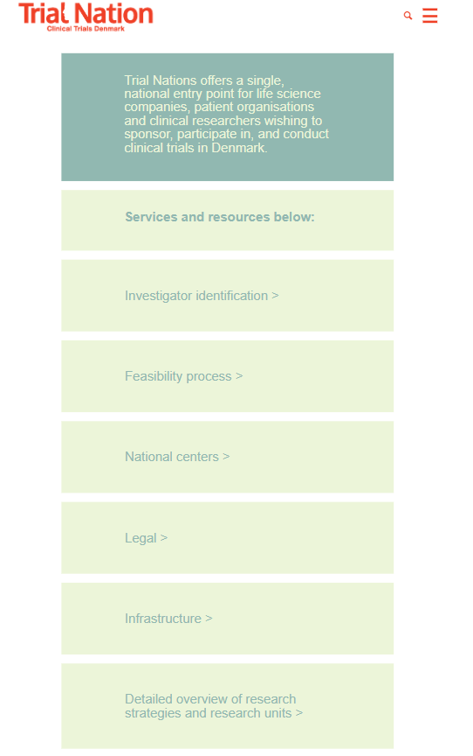
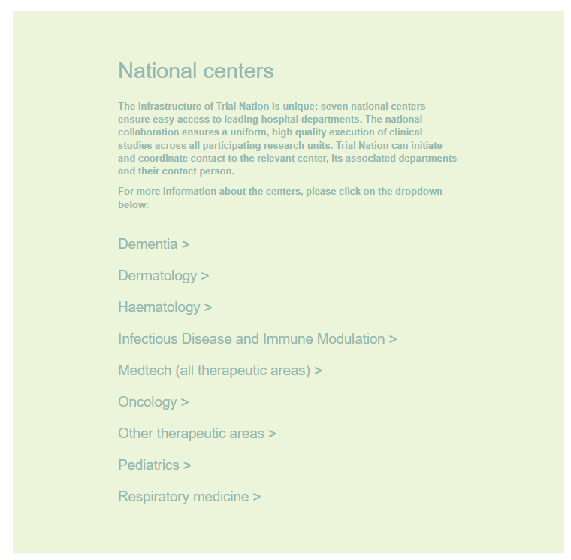
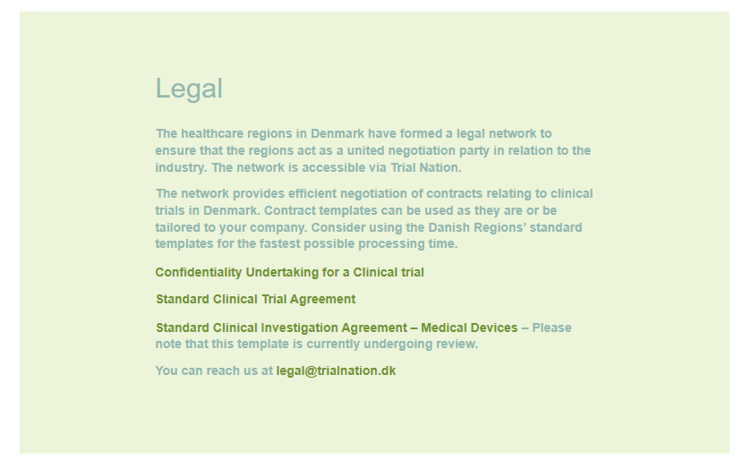
Η ιστοσελίδα του «Trial Nation», την one-stop shop υπηρεσία σχετικά με τις Κλινικές Μελέτες στη Δανία

Slide 31

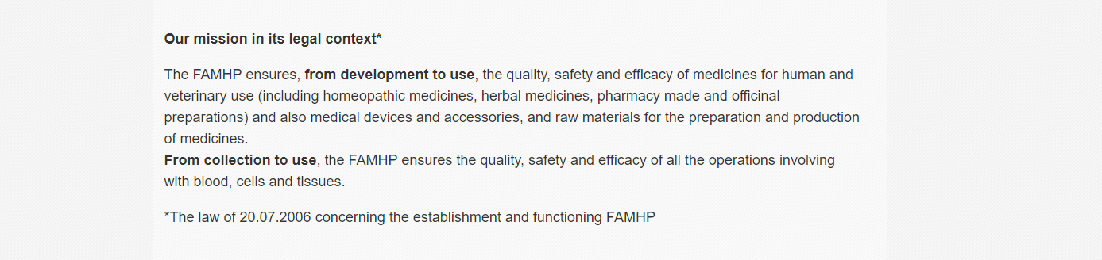
Η ιστοσελίδα του «famhp» στο Βέλγιο, όπου αξιολογούνται και εγκρίνονται οι αιτήσεις για Κλινικές Μελέτες φαρμάκων

Slide 32
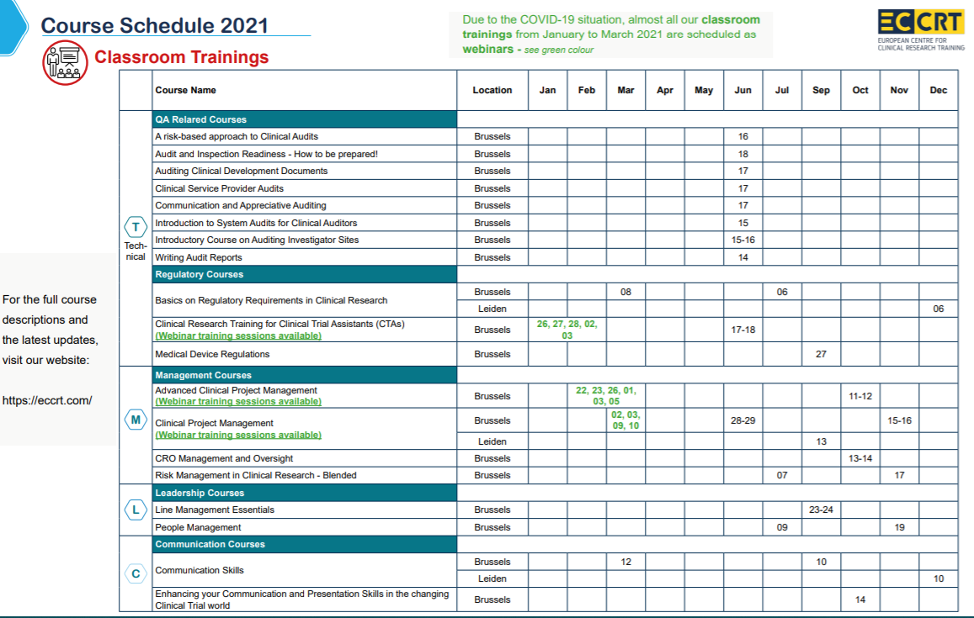
Η ιστοσελίδα του «ECCRT» με εκπαιδευτικά σεμινάρια στο Βέλγιο (1/3)

Slide 33
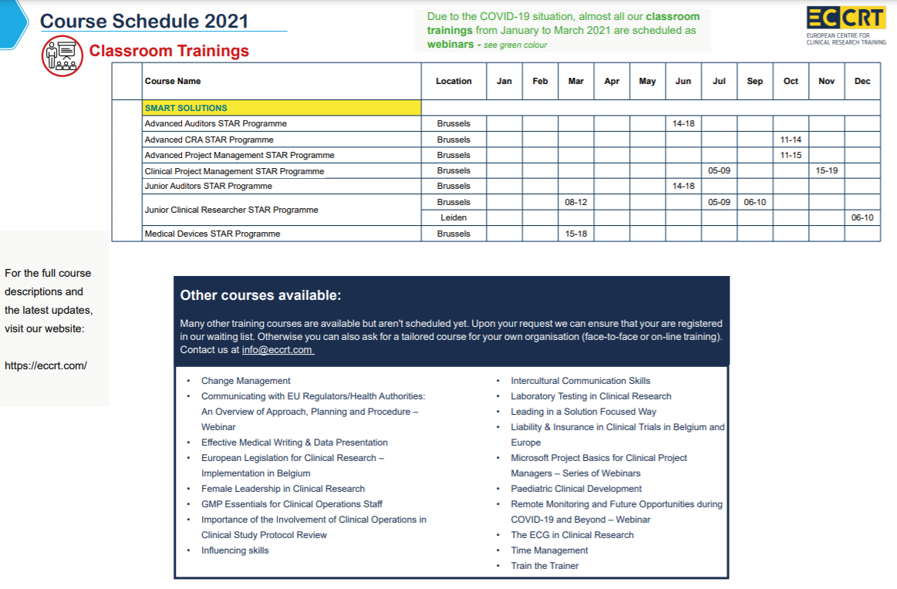
Η ιστοσελίδα του «ECCRT» με εκπαιδευτικά σεμινάρια στο Βέλγιο (2/3)

Slide 34
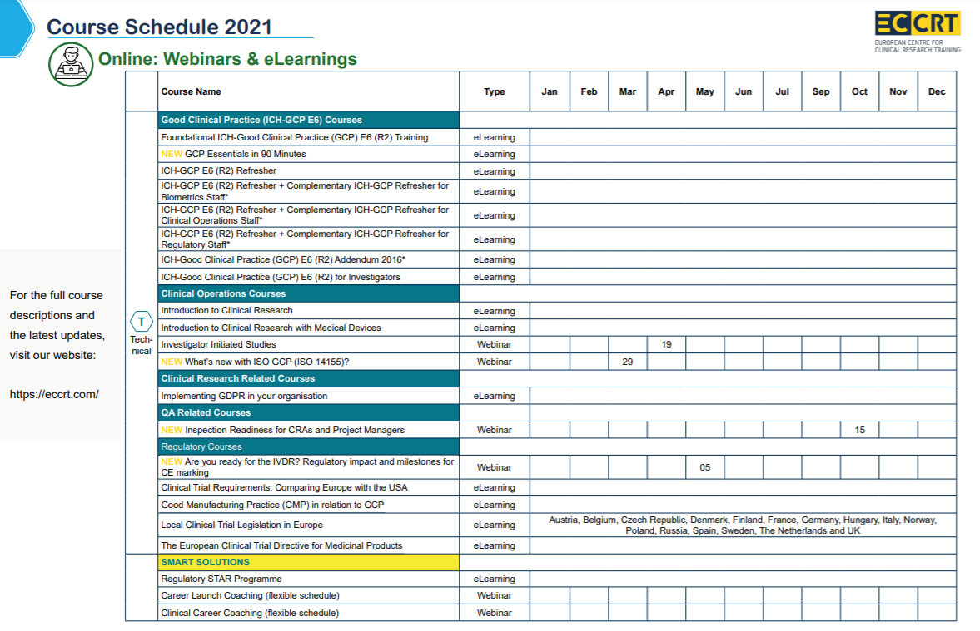
Η ιστοσελίδα του «ECCRT» με εκπαιδευτικά σεμινάρια στο Βέλγιο (3/3)

Slide 35
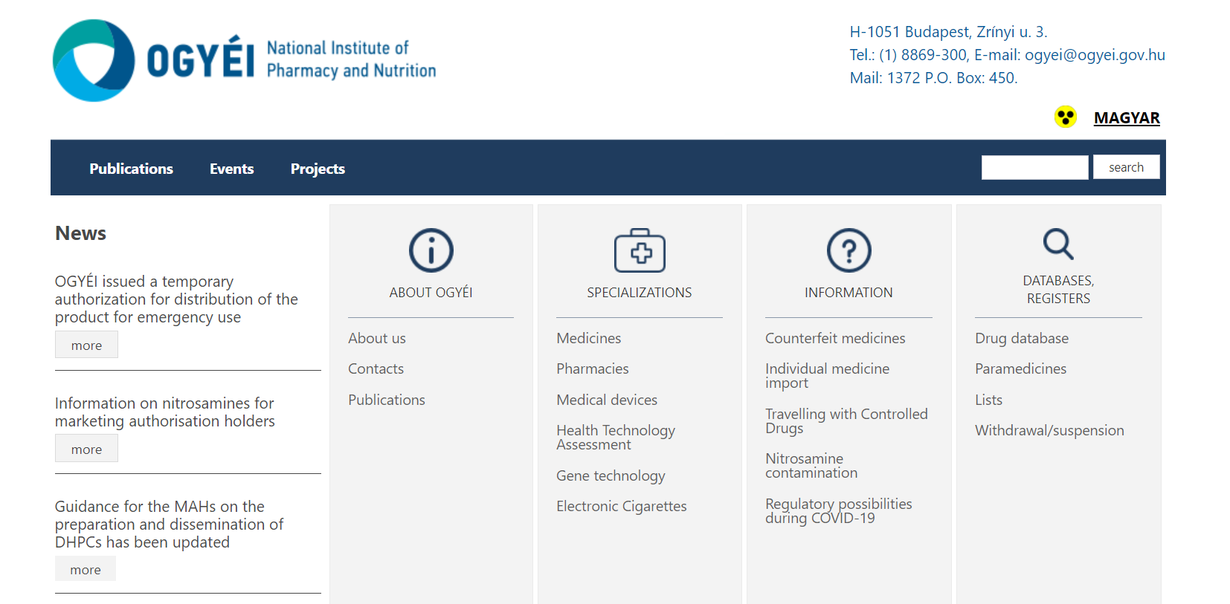
Η ιστοσελίδα του «OGYEI» της Ουγγαρίας, του ερευνητικού ινστιτούτου της Ουγγαρίας

Slide 36
Important note
This presentation (the “Presentation”) has been prepared by PricewaterhouseCoopers Business Solutions (“PwC”) for the Hellenic Association of Pharmaceutical Companies (SfEE), is considered draft and serves only as a basis for discussion.
To the fullest extent permitted by law, PricewaterhouseCoopers Business Solutions S.A. (“PwC”) accepts no duty of care to any third party in connection with the provision of this Presentation and/or any related information or explanation (together, the “Information”). Accordingly, regardless of the form of action, whether in contract, tort (including, without limitation, negligence) or otherwise, and to the extent permitted by applicable law, PwC accepts no liability of any kind to any third party and disclaims all responsibility for the consequences of any third party acting or refraining to act in reliance on the Information.
The information used by PwC in preparing this Presentation has been obtained from a variety of sources as indicated within the Presentation. While our work may have involved analysis of financial information and/or accounting records, it has not included an audit in accordance with generally accepted auditing standards. Moreover, except where otherwise stated in the Presentation, we have not subjected in the Presentation to checking or verification procedures.
Our conclusions are based upon the information available as at the date of the Presentation. Economic conditions, market factors and changes in the performance of the business may result in our conclusions becoming quickly outdated and may require updating from time to time or before any major decisions are taken based on the Presentation.
Our work is not complete and as a result this draft Presentation may not represent our final findings or conclusions. Amongst other things, receiving final comments from management remains outstanding.
As a result, this draft Presentation should not be relied upon by anyone for any purpose whatsoever.

